Slide 1
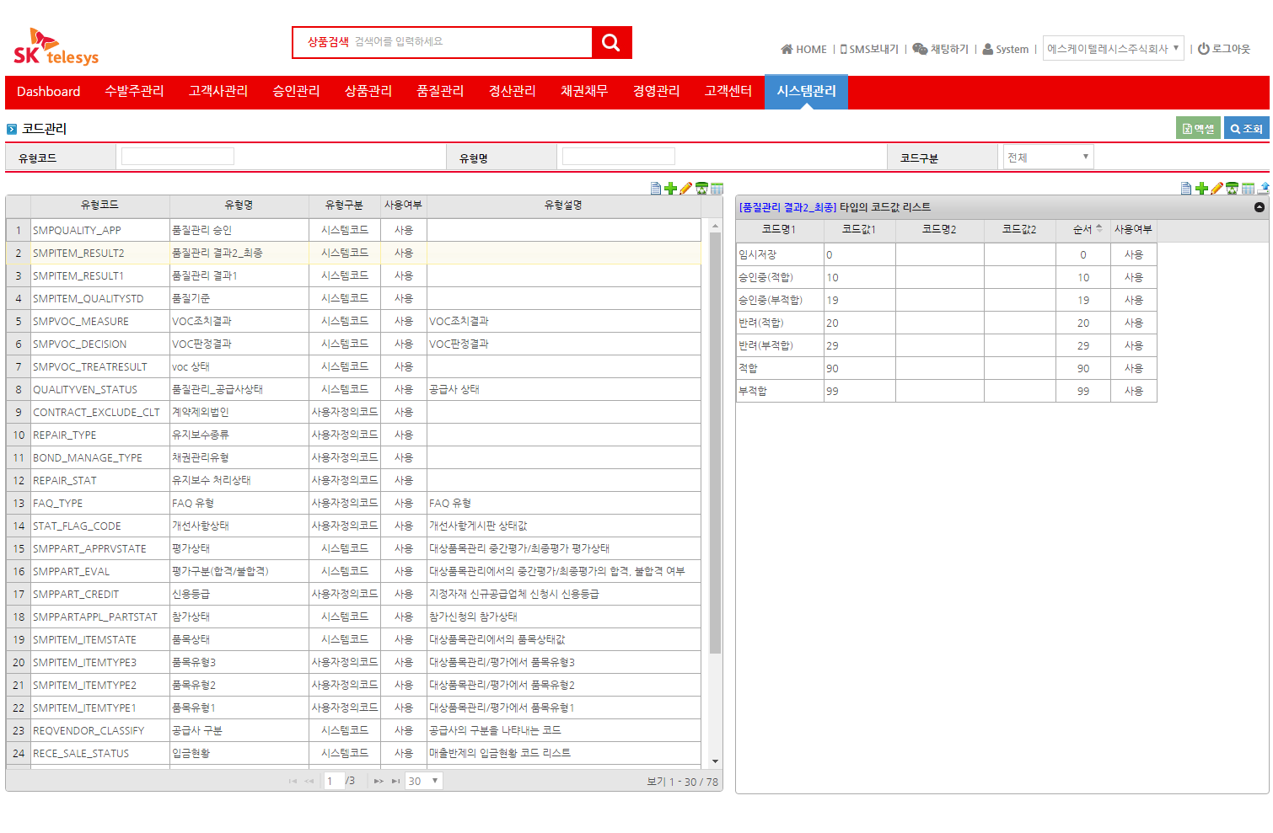
1. 공통코드 관리 (상품품목)
상품품목
가공/관로/난연 등 | 01 | 광케이블 | 선로 | 01 | 사용
리본 | 02 | 광케이블 | 선로 | 02 | 사용
중간분기(MS-72) | 03 | 광케이블 | 선로 | 03 | 사용
중간분기(MS-144) | 04 | 광케이블 | 선로 | 04 | 사용
배선광 | 05 | 광케이블 | 선로 | 05 | 사용
직선형 | 06 | 광접속함체 | 선로 | 06 | 사용
돔형 | 07 | 광접속함체 | 선로 | 07 | 사용
무여장분기형 | 08 | 광접속함체 | 선로 | 08 | 사용
중간분기형 | 09 | 광접속함체 | 선로 | 09 | 사용
일반형 | 10 | 철개 | 선로 | 10 | 사용
잠금형 | 11 | 철개 | 선로 | 11 | 사용
수공, 인공 | 12 | PC맨홀 | 선로 | 12 | 사용
7m, 8m | 13 | IP주 (강관주) | 선로 | 13 | 사용
38㎟, 22㎟ | 14 | 아연도강연선 | 선로 | 14 | 사용
22㎜ x 7공 | 15 | COD | 선로 | 15 | 사용
MD 등 | 16 | 마이크로덕트 | 선로 | 16 | 사용
100㎜, 50㎜ | 17 | FC관 | 선로 | 17 | 사용
25㎜ 등 | 18 | SC내관 | 선로 | 18 | 사용
5222-3 등 | 19 | 망사섬유내관 | 선로 | 19 | 사용
16,12,8,7,5,4분기 | 20 | 광스플리터 | FTTH | 20 | 사용
조가선취부형 8P | 21 | 광탭 A-type | FTTH | 21 | 사용
조가선취부형 16P | 22 | 광탭 A-type | FTTH | 22 | 사용
벽취부형 | 23 | 광탭 A-type | FTTH | 23 | 사용
조가선취부형 | 24 | 광탭 B-type | FTTH | 24 | 사용
벽취부형 | 25 | 광탭 B-type | FTTH | 25 | 사용
커넥터일체형 | 26 | EM케이블 | FTTH | 26 | 사용
공통코드에 상품품목 코드를 등록 처리

Slide 2
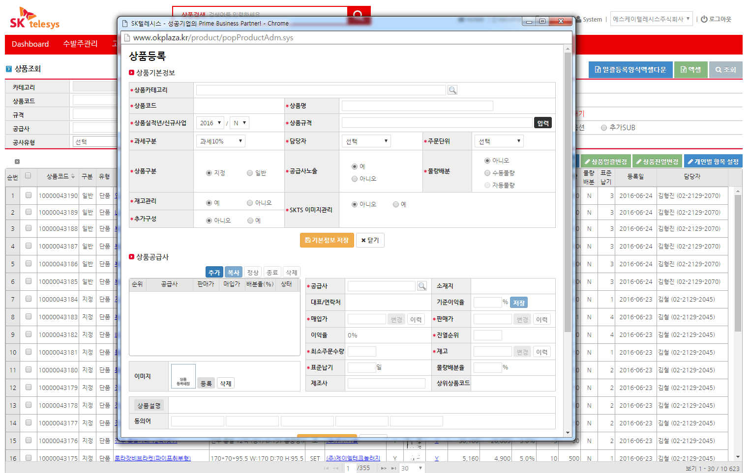
2.상품관리-상품조회-상품등록/수정
상품품목
선택
공통코드에 등록한 상품품목을 상품등록시 선택하여 저장 처리

Slide 3
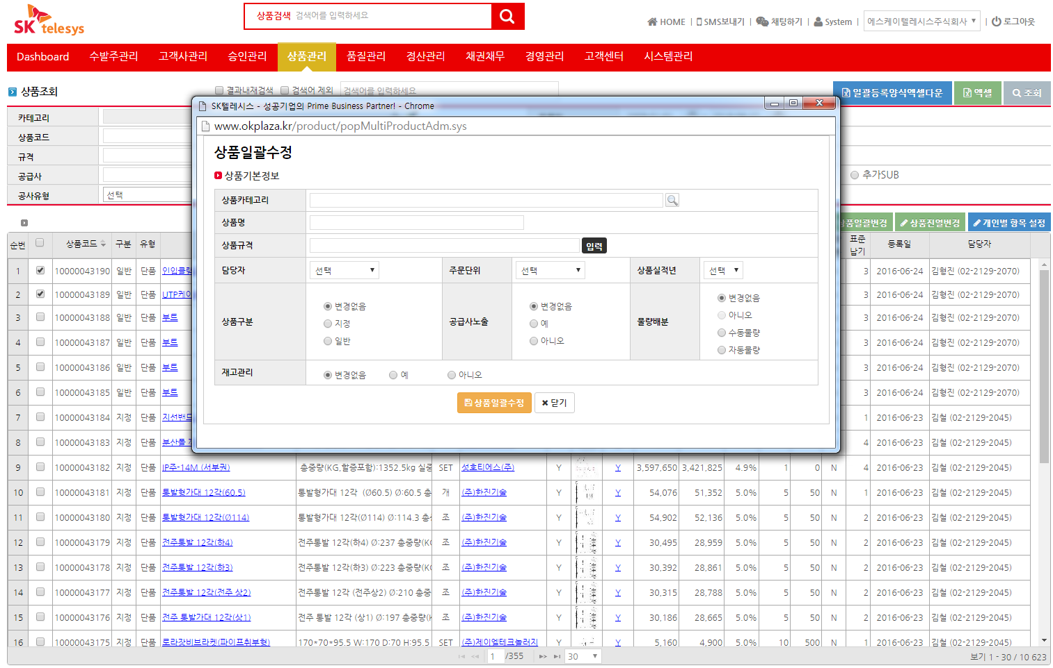
3.상품관리-상품조회-상품일괄변경
상품품목
선택
공통코드에 등록한 상품품목을 상품일괄수정시 선택하여 저장 처리

Slide 4
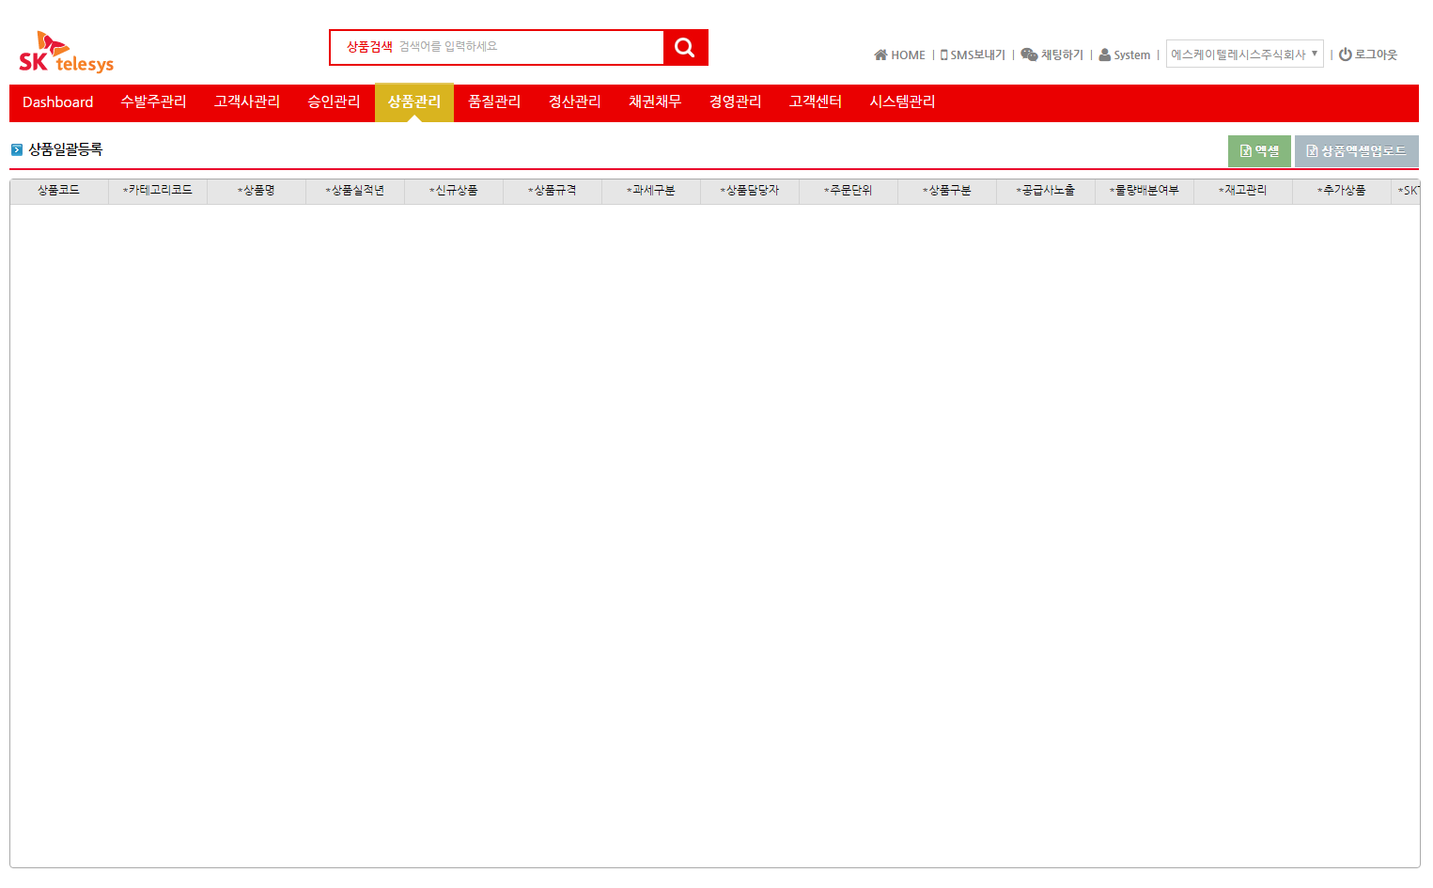
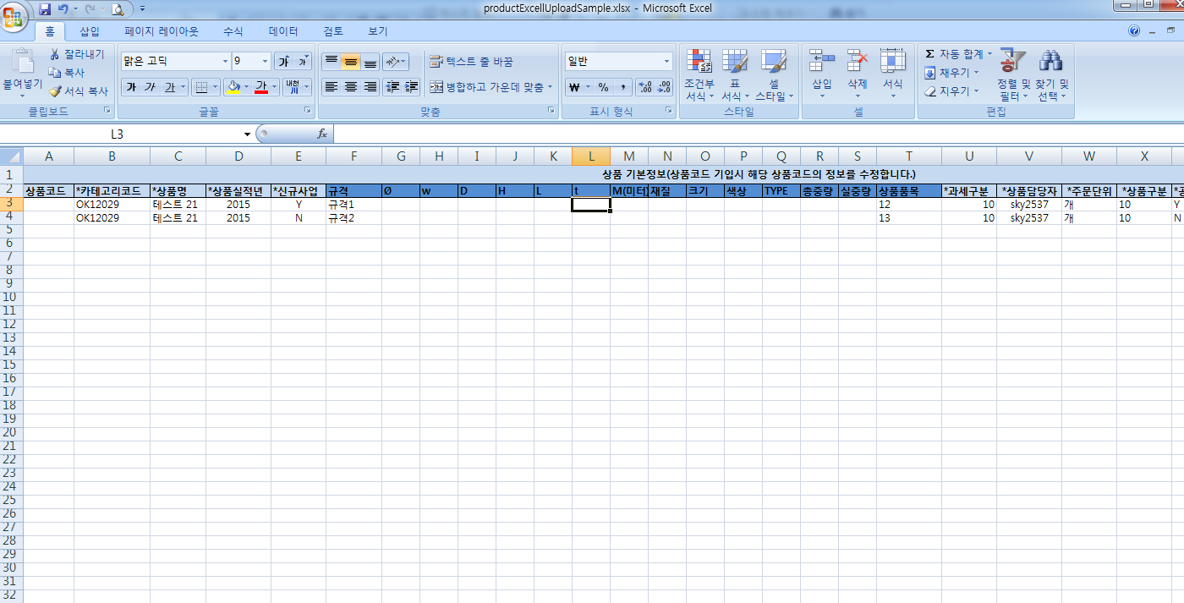
4.상품관리-상품일괄등록
상품품목란을 추가 코드로서 입력 받음.

Slide 5
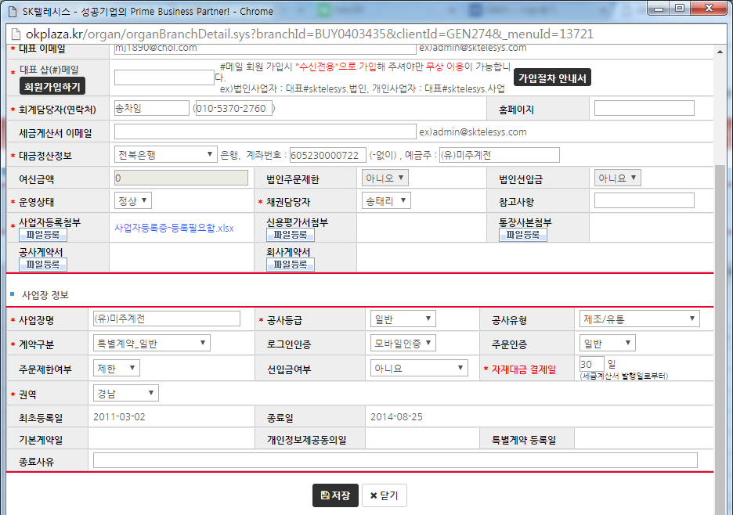
5. 고객사 조회
공사유형/권역에 대해 코드 중분류를 정의 (엑셀파일 별첨)

Slide 6
6.상품관리-계약관리-계약조회
| 계약조회
B1
Description
1 | 영역 정의
B1 | 계약명으로 검색
B2
B3
2 | 링크 정의
Link1 | 클릭시 등록팝업 페이지로 이동
Link2 | 클릭시 상세팝업 페이지로 이동
3 | 개발/디자인 유의사항
#1
#2
#3
4 | 메시지 (Alert & Tooltip)
M1
5 | Check Point (협의필요)
1
2
계약명
L1
총 115건 (1/10 페이지)
등록
검색
번호 | 계약명 | 계약기간 | 작성자 | 등록일자
10 | 2016년 1차 SK 유선사업 지입(지정)자재 현황 - SKT/B 공용 | 2016-03-01~2016-12-31 | 홍길동 | 2016-07-01
9 | 2016년 2차 SK 유선사업 지입(지정)자재 현황 - SKT/B 공용 | 2016-03-01~2016-12-31 | 홍길동 | 2016-07-01
8 | 2016년 SK 유선사업 지입(지정)자재 현황 - SKT/B 공용 | 2016-03-01~2016-12-31 | 홍길동 | 2016-07-01
7 | 2016년 SK 유선사업 지입(지정)자재 현황 - SKT/B 공용 | 2016-03-01~2016-12-31 | 홍길동 | 2016-07-01
6 | 2016년 SK 유선사업 지입(지정)자재 현황 - SKT/B 공용 | 2016-03-01~2016-12-31 | 홍길동 | 2016-07-01
5 | 2016년 SK 유선사업 지입(지정)자재 현황 - SKT/B 공용 | 2016-03-01~2016-12-31 | 홍길동 | 2016-07-01
4 | 2016년 SK 유선사업 지입(지정)자재 현황 - SKT/B 공용 | 2016-03-01~2016-12-31 | 홍길동 | 2016-07-01
3 | 2016년 SK 유선사업 지입(지정)자재 현황 - SKT/B 공용 | 2016-03-01~2016-12-31 | 홍길동 | 2016-07-01
2 | 2016년 SK 유선사업 지입(지정)자재 현황 - SKT/B 공용 | 2016-03-01~2016-12-31 | 홍길동 | 2016-07-01
1 | 2016년 SK 유선사업 지입(지정)자재 현황 - SKT/B 공용 | 2016-03-01~2016-12-31 | 홍길동 | 2016-07-01
L2

Slide 7
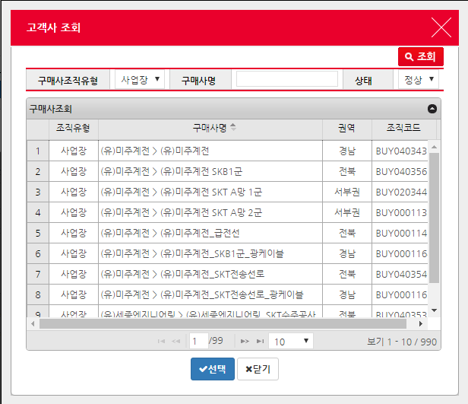
7. 상품관리-계약관리-계약등록
B1
Description
1 | 영역 정의
B1 | 계약명, 계약기간을 입력
B2 | 사용여부~BP1,BP2,BP3 정보 입력
B3 | 사업장 정보를 입력
B4 | 사업장을 여러 개 추가 / 삭제
B5 | 여러 사업장을 선택 삭제 가능케 처리
2 | 링크 정의
Link1
Link2
3 | 개발/디자인 유의사항
#1 | 해당 계약 정보를 저장 후 팝업 닫음
#2 | 해당 팝업을 닫음
#3
4 | 메시지 (Alert & Tooltip)
M1
5 | Check Point (협의필요)
1 | 해당 사업장을 입력 가능해야 함.
2 | 고객사 팝업에 유형 검색 조건 포함
계약명
계약기간(구축사) | ~ 계약기간(구축사)은 아래 시작일자/종료일자를 default로 세팅하기 위한 값임.
계약기간(BP사) | ~ 계약기간(BP사)은 아래 시작일자/종료일자를 default로 세팅하기 위한 값임.
2016년 SK 유선사업 지입(지정)자재 현황 - SKT/B 공용
2016-03-01
2016-12-31
B3
2016-03-01
2016-12-31
B4
B5
추가
삭제
유형 | 사용처 | 자재 정보 |  |  |  | 거래/유지 기간 |  | 16년 제조사(대리점)
 |  | 품목 | 내역 | 품종 | 사용여부 | 시작일자 | 종료일자 | 비율 | 제조사(대리점) | 권역 | 비율 | 제조사(대리점) | 권역 | 비율 | 제조사(대리점) | 권역
T/B 공용 | 선로 | 광케이블 | 가공/관로/난연 등 | 43 | 사용 | 16.03.01 | 16.12.31 | 50 | 코닝광통신(MKII21) | 강남/대구/서부 | 30 | 대한광통신(DIT&G) | 강북/충청 | 20 | LS전선(원일전선) | 부산/강원
 |  |  | 리본 | 3 | 사용 | 16.03.01 | 16.12.31 | Bal. | 스미토모(케이텍) | 전국 | Ribbon Tube 도입진행중 (코닝광통신) |  |  | - | - | -
 |  |  | 중간분기(MS-72) | 8 | 사용 | 16.03.01 | 16.12.31 | 50 | 코닝(MKII21) | 강남/대구/서부 | 30 | 대한광통신(DIT&G) | 강북/충청 | 20 | LS전선(원일전선) | 부산/강원
 |  |  | 중간분기(MS-144) | 1 | 사용 | 16.03.01 | 16.12.31 | 70 | 대한광통신 | 전국 | 30 | LS전선 | 전국 | - | - | -
 |  |  | 배선광 | 4 | 사용 | 16.03.01 | 16.12.31 | 100 | LS전선(원일전선) | 전국 | - | - | - | - | - | -
 |  | 광접속함체 | 직선형 | 14 | 사용 | 16.03.01 | 16.12.31 | 60 | 빛샘전자 | 전국 | 40 | 씨티네트웍스 | 전국 | - | - | -
 |  |  | 돔형 | 16 | 사용 | 16.03.01 | 16.12.31 |  |  |  |  |  |  | - | - | -
 |  |  | 무여장분기형 | 1 | 사용 | 16.03.01 | 16.12.31 | 60 | 씨티네트웍스 | 전국 | 40 | 빛샘전자 | 전국 | - | - | -
 |  |  | 중간분기형 | 3 | 사용 | 16.03.01 | 16.12.31 | 60 | 씨티네트웍스 | 전국 | 40 | 빛샘전자 | 전국 | - | - | -
 |  | 철개 | 일반형 | 9 | 사용 | 16.03.01 | 16.12.31 | 60 | 삼화주철공업 | 전국 | 40 | 한국주조 | 전국 | - | - | -
 |  |  | 잠금형 | 4 | 사용 | 16.03.01 | 16.12.31 |  |  |  |  |  |  | - | - | -
 |  | PC맨홀 | 수공, 인공 | 5 | 사용 | 16.03.01 | 16.12.31 | Bal. | 우연PMS | 전국 | Bal. | 승일 | 전국 | - | - | -
 |  | IP주 (강관주) | 7m, 8m | 2 | 사용 | 16.03.01 | 16.12.31 | Bal. | 제룡산업 | 전국 | Bal. | 태진에스티아이 | 전국 | Bal. | 삼은(비에프테크) | 전국
 |  | 아연도강연선 | 38㎟, 22㎟ | 2 | 사용 | 16.03.01 | 16.12.31 | Bal. | 고려,동일,DSR,만호,영흥,청우 (데몬,에이스,한수,대신,장광,마주,대영)
 |  | COD | 22㎜ x 7공 | 12 | 사용 | 16.03.01 | 16.12.31 | 100 | CSA코스믹 | 전국 | - | - | - | - | - | -
 |  | 마이크로덕트 | MD 등 | 16 | 사용 | 16.03.01 | 16.12.31 | 100 | 케이넷 | 전국 | - | - | - | - | - | -
 |  | FC관 | 100㎜, 50㎜ | 2 | 사용 | 16.03.01 | 16.12.31 | 60 | 사이몬 | 전국 | 40 | 유창산업 | 전국 | - | - | -
 |  | SC내관 | 25㎜ 등 | 2 | 사용 | 16.03.01 | 16.12.31 | 60 | 영진화학 | 전국 | 40 | CSA코스믹 | 전국 | - | - | -
 |  | 망사섬유내관 | 5222-3 등 | 4 | 사용 | 16.03.01 | 16.12.31 | 100 | 밀리켄(다원넷) | 전국 | - | - | - | - | - | -
 | FTTH | 광스플리터 | 16,12,8,7,5,4분기 | 7 | 사용 | 16.03.01 | 16.12.31 | 60 | 피피아이 | 전국 | 40 | 휘라포토닉스 | 전국 | - | - | -
 |  | 광탭 A-type | 조가선취부형 8P | 1 | 사용 | 16.03.01 | 16.12.31 | Bal. | F2텔레콤 | 전국 | Bal. | 국제광엔지니어링 | 전국 | - | - | -
 |  |  | 조가선취부형 16P | 1 | 사용 | 16.03.01 | 16.12.31 | 100 | 국제광엔지니어링 | 전국 | - | - | - | - | - | -
 |  |  | 벽취부형 | 1 | 사용 | 16.03.01 | 16.12.31 | Bal. | F2텔레콤 | 전국 | Bal. | 레이켐(그레이트) | 전국 | - | - | -
 |  | 광탭 B-type | 조가선취부형 | 2 | 사용 | 15.02.01 | 16.12.31 | 40 | F2텔레콤 | Balancing | 30 | 빛샘전자 | Balancing | 30 | 레이켐 | Balancing
 |  |  | 벽취부형 | 1 | 사용 | 15.02.01 | 16.12.31 | 33 | F2텔레콤 | Balancing | 33 | 빛샘전자 | Balancing | 33 | 레이켐 | Balancing
 |  | EM케이블 | 커넥터일체형 | 12 | 사용 | 16.03.01 | 16.12.31 | 100 | 가온전선(WW) | 전국 | - | - | - | - | - | -
 | 권역 | 유형 | 사업장 | 시작일자 | 종료일자
 | 수도권 | SKT | ㈜강남텔레콤 | 16.03.01 | 16.12.31
 | 수도권 | SKTB | ㈜게이트시스템 | 16.03.01 | 16.12.31
 | 중부 | SKT&B | ㈜경남개발 | 16.03.01 | 16.12.31
 | 중부 | SKTB | ㈜경원통신건설 | 16.03.01 | 16.12.31
B2
공사유형
전체
#1
#2
저장
닫기

Slide 8
8. 상품관리-계약관리-지정자재현황 조회
| 지정자재현황 조회
B1
B2
Description
1 | 영역 정의
B1 | 계약명을 선택하면 해당 계약의 지정자재현황을 조회한다.
B2 | 발주일기준, 인수일기준을 선택
B3 | 현재일이 default로 세팅 해당하는 일자까지의 기준 데이터 누적을 보여줌
2 | 링크 정의
Link1 | 클릭시 엑셀 파일로 다운로드 한다.
Link2 | 해당 검색조건에 의한 데이터를 조회한다.
3 | 개발/디자인 유의사항
#1
#2
#3
4 | 메시지 (Alert & Tooltip)
M1
5 | Check Point (협의필요)
1
2
계약명
선택
발주일기준
2016-07-01
L1
엑셀 다운로드
검색
L2
유형 | 사용처 | 자재 정보 |  |  | 거래/유지 기간 |  | 2016 누적 전체 (1월 ~ 현재) |  | 2016 신규 전체 (계약 ~ 현재) |  |  | 2016 신규 발주금액 (계약 ~ 현재) |  |  | 2016 신규 발주비율 (계약 ~ 현재) |  |  | 16년 제조사(대리점)
 |  | 품목 | 내역 | 품종 | 시작일자 | 종료일자 | SKT + SKB | SKB | 시작일자 | SKT + SKB | SKB | BP1 | BP2 | BP3 | BP1 | BP2 | BP3 | 비율 | 제조사(대리점) | 권역 | 비율 | 제조사(대리점) | 권역 | 비율 | 제조사(대리점) | 권역
T/B 공용 | 선로 | 광케이블 | 가공/관로/난연 등 | 43 | 15.01.01 | 17.12.31 |  |  | 16.01.01 |  |  |  |  |  |  |  |  | 50 | 코닝광통신(MKII21) | 강남/대구/서부 | 30 | 대한광통신(DIT&G) | 강북/충청 | 20 | LS전선(원일전선) | 부산/강원
 |  |  | 리본 | 3 | 16.02.01 | Up-Date 중 |  |  | 16.02.01 |  |  |  |  |  |  |  |  | Bal. | 스미토모(케이텍) | 전국 | Ribbon Tube 도입진행중 (코닝광통신) |  |  | - | - | -
 |  |  | 중간분기(MS-72) | 8 | 15.01.01 | 17.12.31 |  |  | 16.01.01 |  |  |  |  |  |  |  |  | 50 | 코닝(MKII21) | 강남/대구/서부 | 30 | 대한광통신(DIT&G) | 강북/충청 | 20 | LS전선(원일전선) | 부산/강원
 |  |  | 중간분기(MS-144) | 1 | 15.07.01 | 16.12.31 |  |  | 16.01.01 |  |  |  |  |  |  |  |  | 70 | 대한광통신 | 전국 | 30 | LS전선 | 전국 | - | - | -
 |  |  | 배선광 | 4 | 16.01.01 | 16.12.31 |  |  | 16.01.01 |  |  |  |  |  |  |  |  | 100 | LS전선(원일전선) | 전국 | - | - | - | - | - | -
 |  | 광접속함체 | 직선형 | 14 | 16.03.01 | 16.12.31 |  |  | 16.03.01 |  |  |  |  |  |  |  |  | 60 | 빛샘전자 | 전국 | 40 | 씨티네트웍스 | 전국 | - | - | -
 |  |  | 돔형 | 16 | 16.03.01 | 16.12.31 |  |  | 16.03.01 |  |  |  |  |  |  |  |  |  |  |  |  |  |  | - | - | -
 |  |  | 무여장분기형 | 1 | 16.03.01 | 16.12.31 |  |  | 16.03.01 |  |  |  |  |  |  |  |  | 60 | 씨티네트웍스 | 전국 | 40 | 빛샘전자 | 전국 | - | - | -
 |  |  | 중간분기형 | 3 | 16.03.01 | 16.12.31 |  |  | 16.03.01 |  |  |  |  |  |  |  |  | 60 | 씨티네트웍스 | 전국 | 40 | 빛샘전자 | 전국 | - | - | -
 |  | 철개 | 일반형 | 9 | 16.03.01 | 16.12.31 |  |  | 16.03.01 |  |  |  |  |  |  |  |  | 60 | 삼화주철공업 | 전국 | 40 | 한국주조 | 전국 | - | - | -
 |  |  | 잠금형 | 4 | 16.03.01 | 16.12.31 |  |  | 16.03.01 |  |  |  |  |  |  |  |  |  |  |  |  |  |  | - | - | -
 |  | PC맨홀 | 수공, 인공 | 5 | 16.03.01 | 16.12.31 |  |  | 16.03.01 |  |  |  |  |  |  |  |  | Bal. | 우연PMS | 전국 | Bal. | 승일 | 전국 | - | - | -
 |  | IP주 (강관주) | 7m, 8m | 2 | 16.03.01 | 16.12.31 |  |  | 16.03.01 |  |  |  |  |  |  |  |  | Bal. | 제룡산업 | 전국 | Bal. | 태진에스티아이 | 전국 | Bal. | 삼은(비에프테크) | 전국
 |  | 아연도강연선 | 38㎟, 22㎟ | 2 | 16.03.01 | 16.12.31 |  |  | 16.03.01 |  |  |  |  |  |  |  |  | Bal. | 고려,동일,DSR,만호,영흥,청우 (데몬,에이스,한수,대신,장광,마주,대영)
 |  | COD | 22㎜ x 7공 | 12 | 16.03.01 | 16.12.31 |  |  | 16.03.01 |  |  |  |  |  |  |  |  | 100 | CSA코스믹 | 전국 | - | - | - | - | - | -
 |  | 마이크로덕트 | MD 등 | 16 | 16.03.01 | 16.12.31 |  |  | 16.03.01 |  |  |  |  |  |  |  |  | 100 | 케이넷 | 전국 | - | - | - | - | - | -
 |  | FC관 | 100㎜, 50㎜ | 2 | 16.03.01 | 16.12.31 |  |  | 16.03.01 |  |  |  |  |  |  |  |  | 60 | 사이몬 | 전국 | 40 | 유창산업 | 전국 | - | - | -
 |  | SC내관 | 25㎜ 등 | 2 | 16.03.01 | 16.12.31 |  |  | 16.03.01 |  |  |  |  |  |  |  |  | 60 | 영진화학 | 전국 | 40 | CSA코스믹 | 전국 | - | - | -
 |  | 망사섬유내관 | 5222-3 등 | 4 | 16.03.01 | 16.12.31 |  |  | 16.03.01 |  |  |  |  |  |  |  |  | 100 | 밀리켄(다원넷) | 전국 | - | - | - | - | - | -
 | FTTH | 광스플리터 | 16,12,8,7,5,4분기 | 7 | 16.03.01 | 16.12.31 |  |  | 16.03.01 |  |  |  |  |  |  |  |  | 60 | 피피아이 | 전국 | 40 | 휘라포토닉스 | 전국 | - | - | -
 |  | 광탭 A-type | 조가선취부형 8P | 1 | 16.03.01 | 16.12.31 |  |  | 16.03.01 |  |  |  |  |  |  |  |  | Bal. | F2텔레콤 | 전국 | Bal. | 국제광엔지니어링 | 전국 | - | - | -
 |  |  | 조가선취부형 16P | 1 | 16.03.01 | 16.12.31 |  |  | 16.03.01 |  |  |  |  |  |  |  |  | 100 | 국제광엔지니어링 | 전국 | - | - | - | - | - | -
 |  |  | 벽취부형 | 1 | 16.03.01 | 16.12.31 |  |  | 16.03.01 |  |  |  |  |  |  |  |  | Bal. | F2텔레콤 | 전국 | Bal. | 레이켐(그레이트) | 전국 | - | - | -
 |  | 광탭 B-type | 조가선취부형 | 2 | 15.02.01 | 16.12.31 |  |  | 15.02.01 |  |  |  |  |  |  |  |  | 40 | F2텔레콤 | Balancing | 30 | 빛샘전자 | Balancing | 30 | 레이켐 | Balancing
 |  |  | 벽취부형 | 1 | 15.02.01 | 16.12.31 |  |  | 15.02.01 |  |  |  |  |  |  |  |  | 33 | F2텔레콤 | Balancing | 33 | 빛샘전자 | Balancing | 33 | 레이켐 | Balancing
 |  | EM케이블 | 커넥터일체형 | 12 | 16.03.01 | 16.12.31 |  |  | 16.03.01 |  |  |  |  |  |  |  |  | 100 | 가온전선(WW) | 전국 | - | - | - | - | - | -

Slide 9
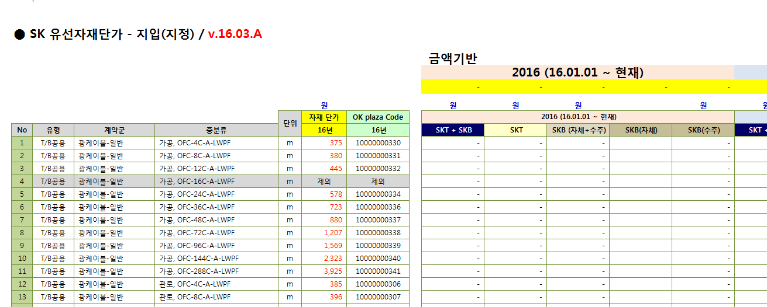
9. 상품관리-계약관리-지정자재현황 세부
세부 Sheet는 엑셀 다운로드에서만 확인 가능

